Slide 1
Laporan Challenge Platinum
Data Science – K4
Analisis Prediksi Sentimen dengan NN dan LSTM
Avissa Putri Khairunnisa | Diky Nawa Dwi Putra | Muhammad Fakhran Gibral

Slide 2

Laporan Challenge Platinum
Data Science – K4
01
Indonesia merupakan salah satu negara dengan pengguna sosial media tertinggi, salah satunya adalah Twitter
Latar
Belakang
02
Cuitan yang ada sering kali berupakan kritik dengan sentimen tertentu
03
Melihat kecenderungan cuitan yang ada di sosial media Twitter

Slide 3
Data yang Digunakan
Laporan Challenge Platinum
Data Science – K4
1
2
Training Preprocessed Dataset
Kamus Alay
Validation Preprocessed Dataset
Sumber:
https://github.com/nasalsabila/kamus-alay/blob/master/colloquial-indonesian-lexicon.csv
Preprocessed Dataset
Sumber:
https://github.com/IndoNLP/indonlu
3
Indonesian Stoplist
Sumber:
https://www.kaggle.com/datasets/oswinrh/indonesian-stoplist

Slide 4
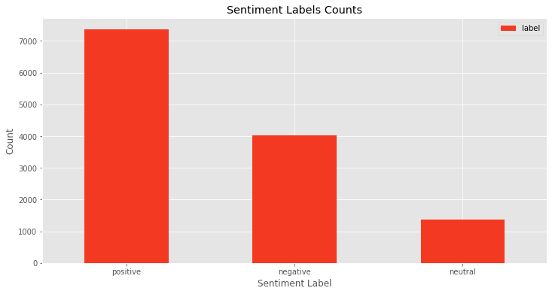
Analisis Awal
Laporan Challenge Platinum
Data Science – K4
Jumlah Label Sentimen
Jumlah sebaran data label tidak rata
Sentimen positif jumlahnya lebih banyak, disusul dengan negatif, kemudian netral

Slide 5
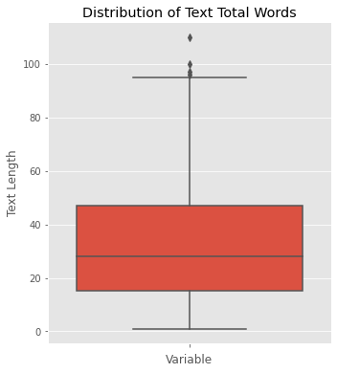
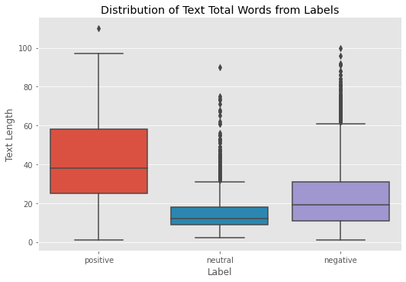
Analisis Awal
Laporan Challenge Platinum
Data Science – K4
Distribusi Text per Words
Distribusi Text per Words berdasarkan Label
Text per words berkumpul di antara 18 - 49 karakter. Outlier ada pada teks dengan karakter sekitar lebih dari 90
Sebaran text per words Label Positif lebih tinggi, disusul dengan Negatif, baru Netral.

Slide 6
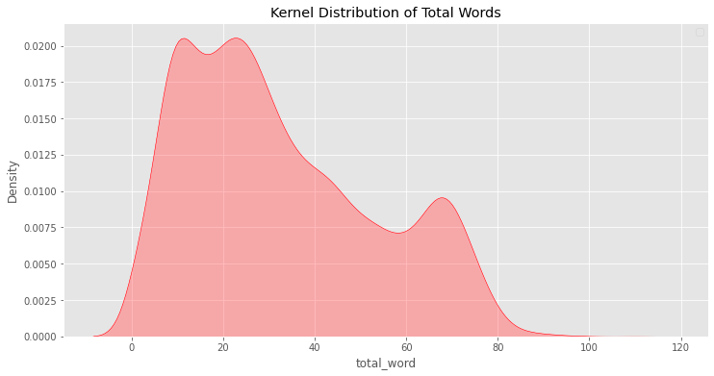
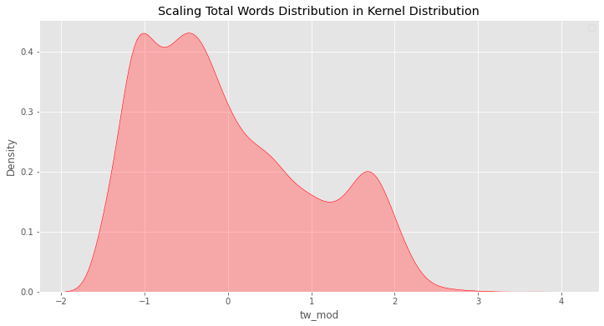
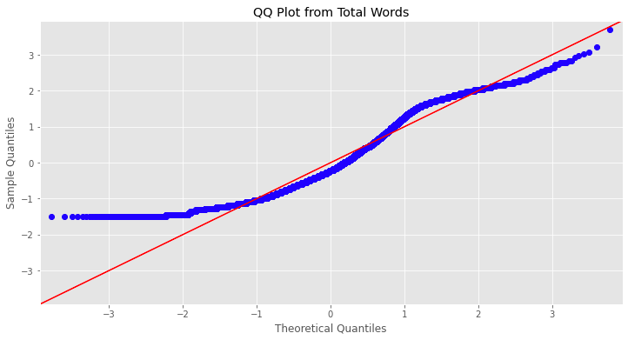
Analisis Awal
Laporan Challenge Platinum
Data Science – K4
di-scale sehingga tahu sebarannya
Sebaran Data
Data tidak terdistribusi normal
Data di kanan lebih panjang dibandingkan data di kiri, tetapi menumpuk di kiri
Dari QQ Plot, data terlihat tidak terdistribusi normal

Slide 7
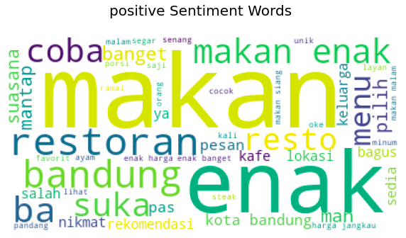
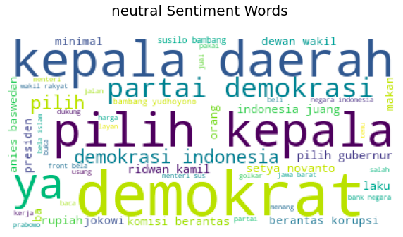
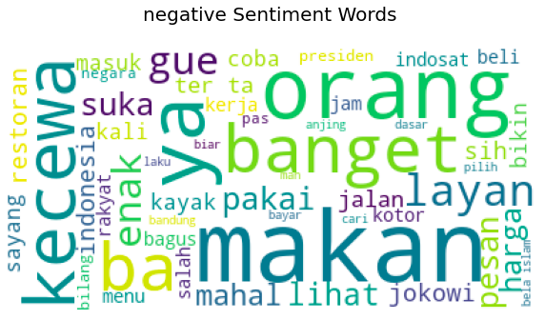
Analisis Awal
Laporan Challenge Platinum
Data Science – K4

Slide 8
Laporan Challenge Platinum
Data Science – K4
Percobaan 1
Model Neuron Network: CNN
Parameter Model:
Algoritma : Multinomial Naive Bayes
Feature Extraction : BOWs
Validasi : Cross validation dengan confusion matrix

Slide 9
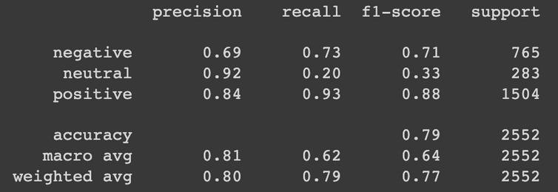
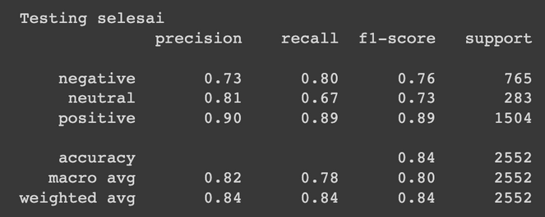



Laporan Challenge Platinum
Data Science – K4
Kesimpulan Model NN
Percobaan 1
Perfoma Model Ekstraksi Fitur TF-IDF
Percobaan 2
Perfoma Model Ekstraksi Fitur BOWs
Hasil Model
Test Model
Menggunakan algoritma Multinominal Naive Bayes dengan fitur ekstraksi BOWs karena akurasi lebih tinggi
Performa model sudah baik karena >80%
Perfoma Model

Slide 10
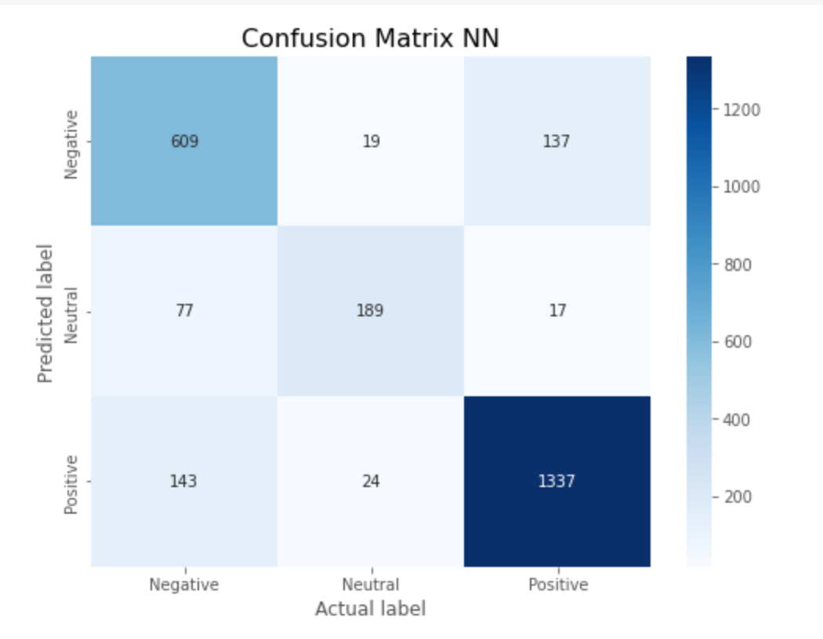
Laporan Challenge Platinum
Data Science – K4
Kesimpulan Model NN
Confusion Matrix
Hasil True Positive lebih dominan, sehingga memiliki kecenderungan mengeluarkan hasil prediksi positif.

Slide 11
Laporan Challenge Platinum
Data Science – K4
Percobaan 2
Model LSTM
Parameter Model
Dimensi Embedding = 4
Neurons = 128
Dropout = 15% (minimize overfitting)
Output Layers = 3
Activation function = softmax -> for classifying
Learning rate = 0.001
Batch size = 2
Optimizer = adam
Loss = binary_crossentropy
EarlyStopping = auto

Slide 12
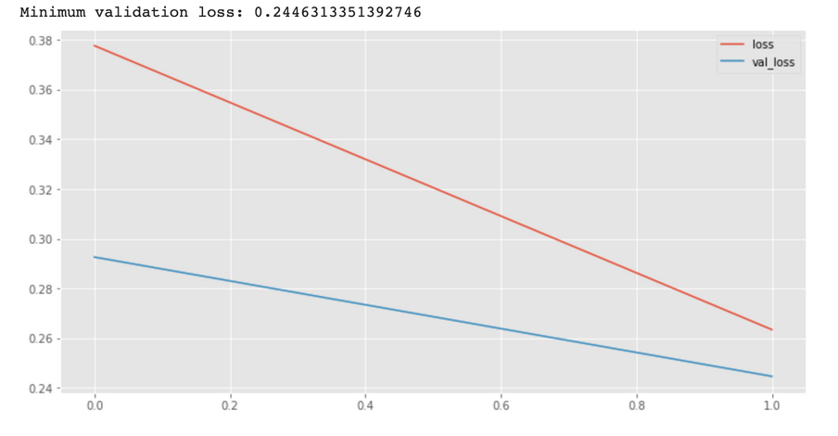
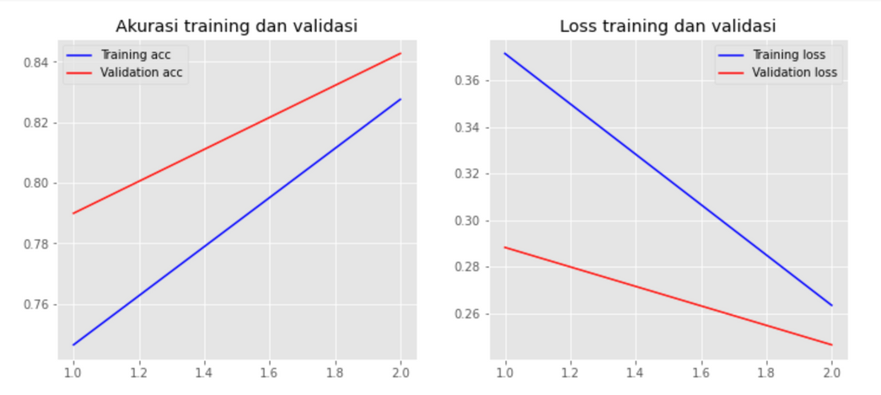
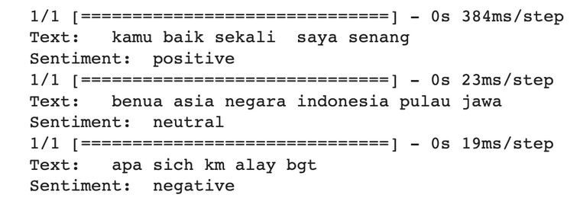

Laporan Challenge Platinum
Data Science – K4
Kesimpulan Model LSTM
Hasil Model
Validation loss: 0.2446
Model masih cenderung overfitting
Test Model
Perfoma Model

Slide 13
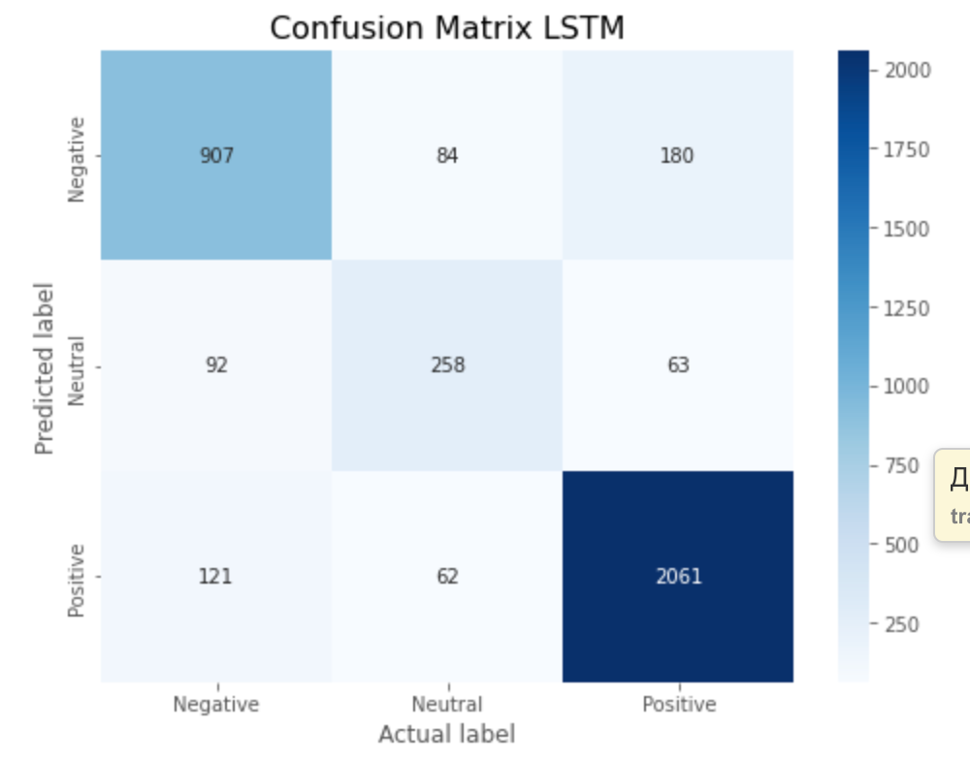
Laporan Challenge Platinum
Data Science – K4
Kesimpulan Model LSTM
Confusion Matrix
Hasil True Positive lebih dominan, sehingga memiliki kecenderungan mengeluarkan hasil prediksi positif.

Slide 14
Laporan Challenge Platinum
Data Science – K4
Kesimpulan
1
2
3
Distribusi data masuk dalam distribusi non-normal, dengan pola menunjukkan positive skewness.
Pada confusion matrix dominan ke true positif pada label positive, artinya model akan lebih banyak menampilkan sentimen positif.
Meskipun Model NN dan LSTM sudah ditekan kesalahan prediksi (loss validation) tetapi performa model cenderung overfitting

Slide 15
Laporan Challenge Platinum
Data Science – K4
Saran
Mencoba eksperimen dengan menyamakan distribusi imbalanced dataset dengan beberapa metode seperti upsampling, undersampling, ataupun class weight.

Slide 16
Referensi Literatur
Cracking the Coding Interview_ 189 Programming Questions and Solutions (2008)
Deep Learning with Python (2017)
Hands–On Machine Learning with Scikit–Learn and TensorFlow 2e (2017)
Introduction to Machine Learning with Python (2016)
Make Your Own Neural Network (2016)
Pattern Recognition And Machine Learning (2006)
The Art of Statistics (2019)

Slide 17
Terima Kasih

